Slide 1
Services études, statistiques, évaluation

Slide 2
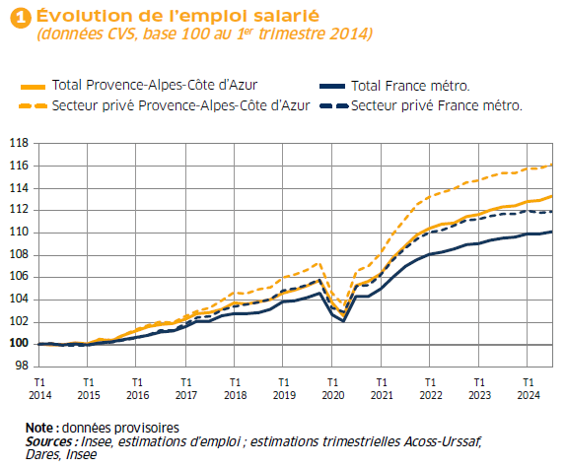
Un rebond de l’emploi salarié plus marqué qu’au niveau national
Au T3 2024
(par rapport au T2 2024)
+0,4 % (après +0,1 %)
+0,2 % (après -0,1 %)

Slide 3
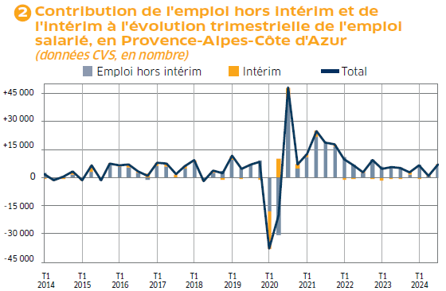
L’essentiel de la hausse est porté par l’emploi hors intérim
Au T3 2024,
+7 300 emplois :
+6 900
emplois hors intérim
+400 intérimaires

Slide 4
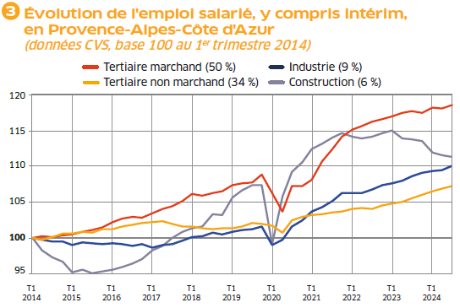
Croissance soutenue dans quasiment tous les secteurs d’activité
Au T3 2024 :
+0,4 % (après une stabilité)
-0,2 % (après -0,4 %)
+0,6 % (après +0,1 %)
+0,4 % (après +0,3 %)

Slide 5
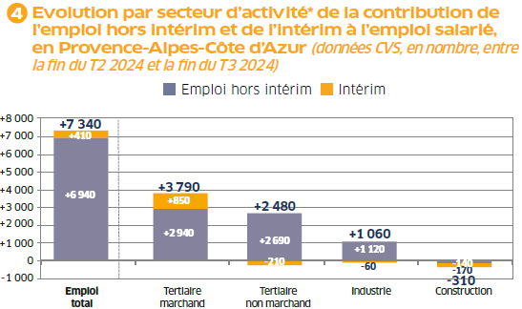
Même si les destructions sont moins nombreuses, la construction continue de perdre des effectifs

Slide 6
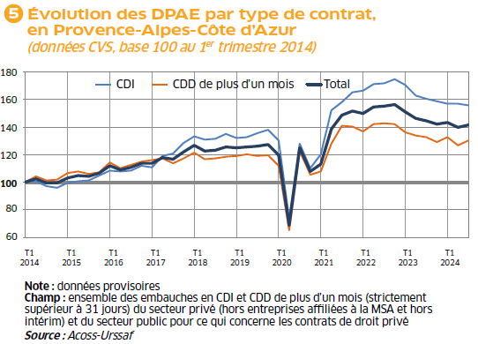
Les embauches en contrat long rebondissent, tirées par les CDD de plus d’un mois

Slide 7
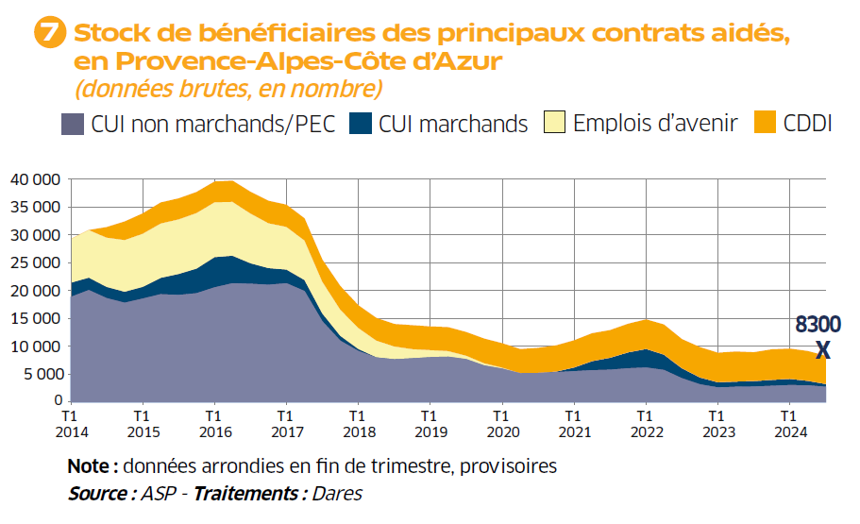
La baisse du nombre de bénéficiaires de contrat aidé se
consolide

Slide 8
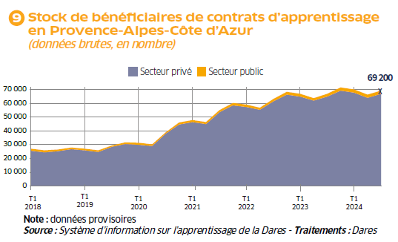
La croissance de l’apprentissage toujours modérée

Slide 9
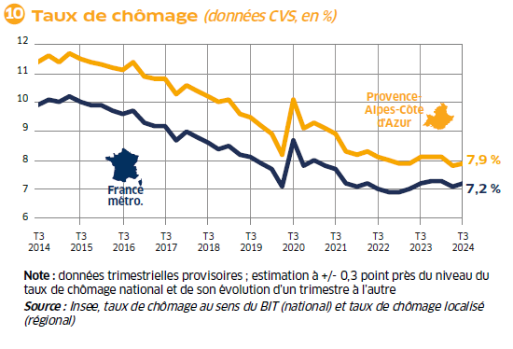
Le taux de chômage demeure au plus bas
Par rapport
au T3 2024 :
+0,1 point
+0,1 point

Slide 10
Quasi-stabilité dans tous les départements de la région…
Note : données trimestrielles provisoires ; estimation à +/- 0,3 point près du niveau du taux de chômage national
et de son évolution d’un trimestre à l’autre
Source : Insee, taux de chômage au sens du BIT (national) et taux de chômage localisé (régional et départementaux)

Slide 11
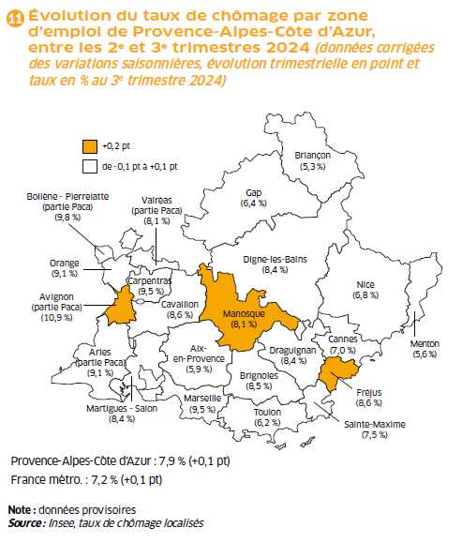
… et dans la plupart des zones d’emploi

Slide 12
Le recul de la demande d’emploi s’interrompt
446 400 demandeurs d’emploi catégories A,B,C en moyenne
au T3 2024

Slide 13
L’élévation est un peu plus prononcée chez les femmes

Slide 14
La demande d’emploi des seniors repart à la hausse, pendant que celle des jeunes diminue faiblement

Slide 15
La légère hausse de la demande d’emploi concerne aussi bien les inscrits depuis moins que les plus d’un an

Slide 16
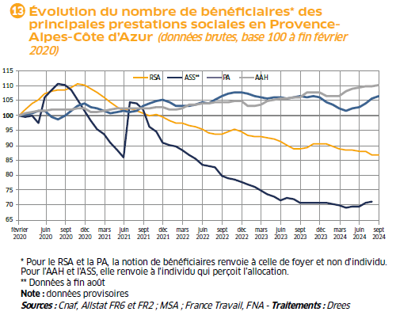
Bénéficiaires de prestations sociales : sur un an, baisse du rythme de décroissance du RSA et de l’ASS, prime d’activité stable, AAH en hausse

Slide 17
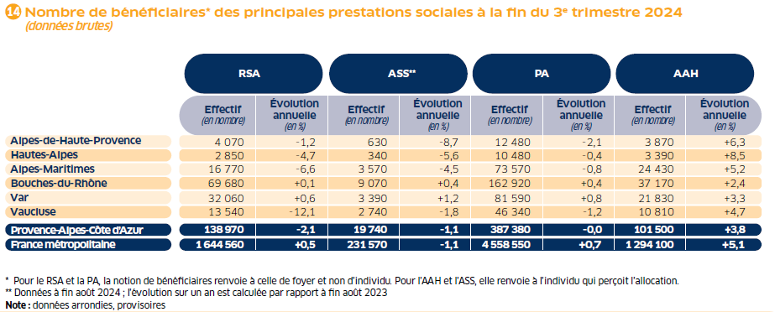
RSA, ASS et PA : le recul annuel s’interrompt dans les Bouches-du-Rhône et le Var

Slide 18
Pour en savoir plus
La Note de conjoncture de la Dreets Provence-Alpes-Côte d’Azur:
https://paca.dreets.gouv.fr/Les-publications-periodiques-9124
Les éclairages conjoncturels départementaux :
http://paca.dreets.gouv.fr/Les-outils-de-pilotage-territorialises
Retrouvez tous nos indicateurs dans le Tableau de bord des indicateurs clés
en téléchargement sur le site de la Dreets Provence-Alpes-Côte d’Azur :
https://paca.dreets.gouv.fr/Les-indicateurs-cles-de-la-Dreets-Paca

